Slide 1
毛宽诚进度汇报
毛宽诚
2018/11/07

Slide 2
1 多谱行人检测程序调试 2 mobile 平台加速库tensorrt学习

Slide 3
基于keras的fusion fasterrcnn 行人检测：
https://github.com/yhenon/keras-frcnn
Kaist_rgbt.py
读取图片(color thermal)
用Resnet产生feature map
在网络开始两层卷积后使用concatenate()
后面接conv_block /identity block等resnet结构
后面和resnet fasterrcnn 一模一样

Slide 4
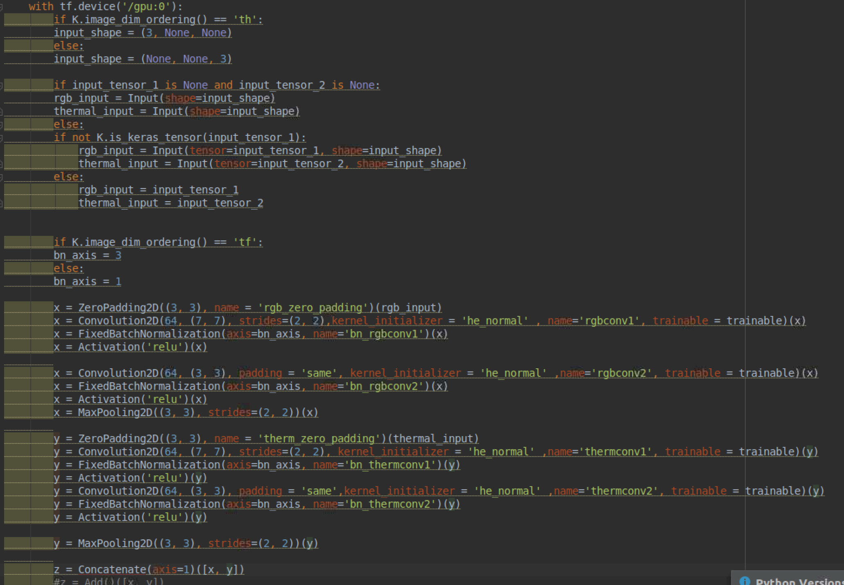

Slide 5
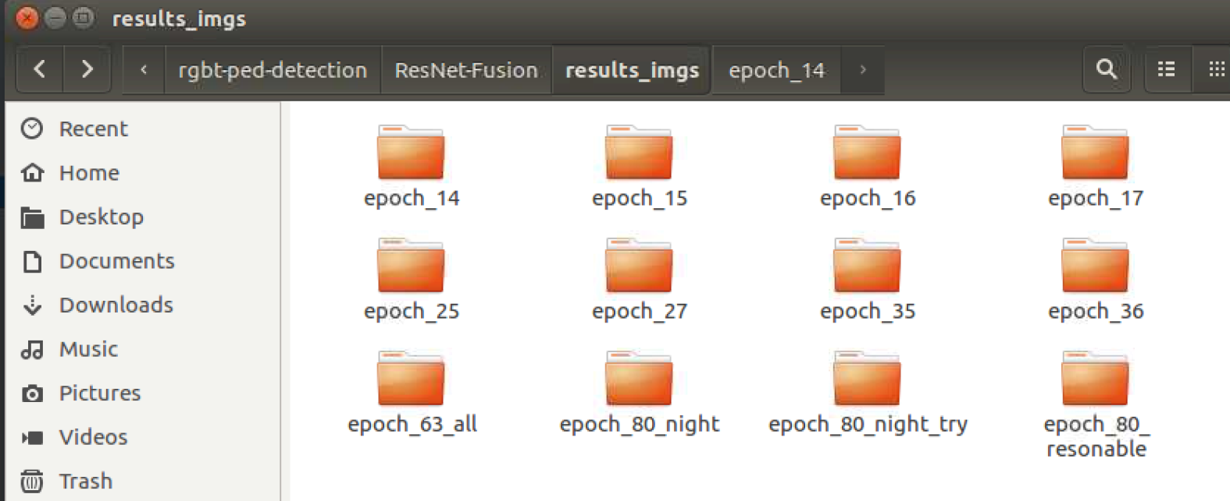
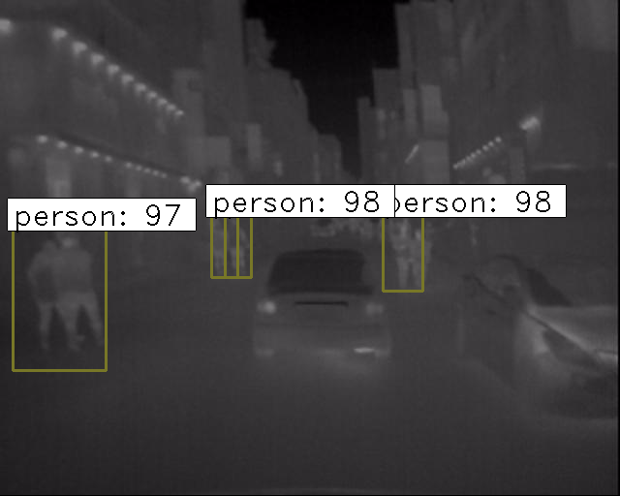
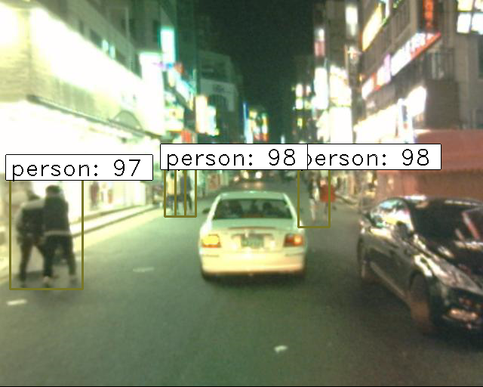

Slide 6
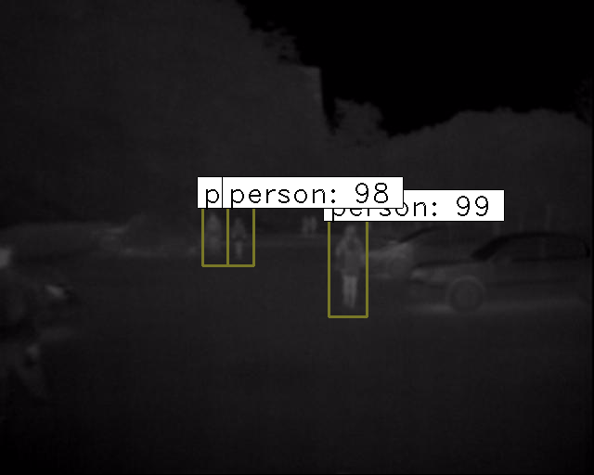
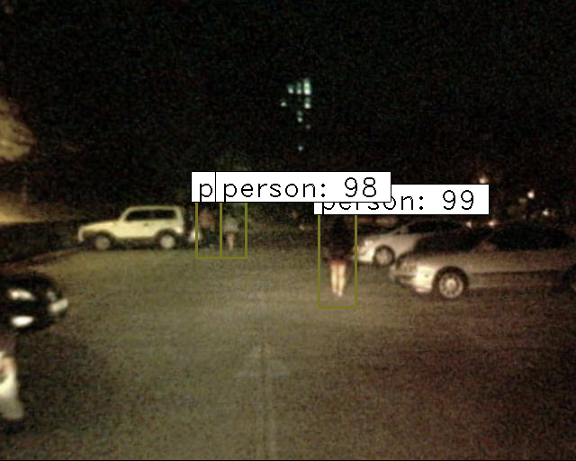
测试集： all/day/night/reasonable
reasonable:2252张图片是相关论文最终的测试结果。
问题：
标签person/people/people?/cyclist的处理
如果训练的时候是全部训练
测试的时候把 people/people?/cyclist全部忽略，不知道可不可行？

Slide 7
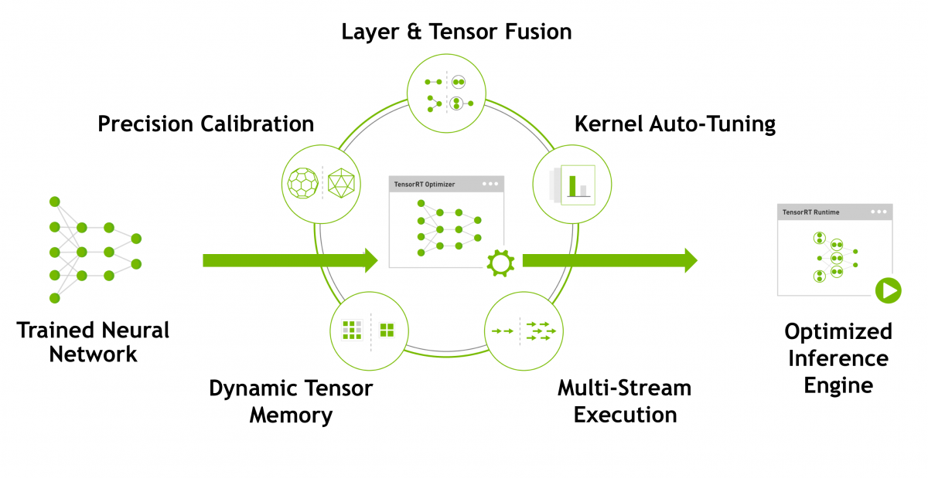
Mobile平台tensorrt加速库学习
Tensorrt(深度学习加速软件包)

Slide 8
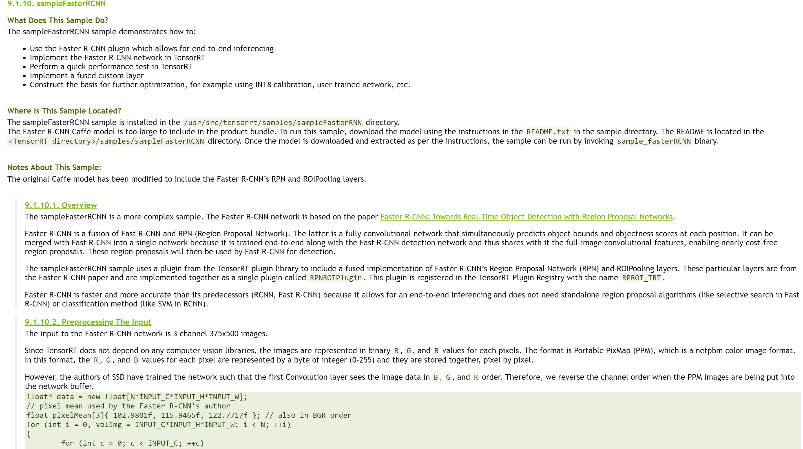
sample

Slide 9
Thanks

